Slide 1
МИНИСТЕРСТВО ОБРАЗОВАНИЯ РЕСПУБЛИКИ МОРДОВИЯ
Портфолио
ЛАВРОВОЙ СВЕТЛАНЫ ВАСИЛЬЕВНЫ
тренера – преподавателя
по настольному теннису
Муниципального учреждения
дополнительного образования
«Специализированная детско – юношеская спортивная школа № 4»

Slide 2
Образование: Высшее
МГПИ им. М. Е. Евсевьева, факультет «Физическая культура» дата выдачи 30.01.2007 года.
Стаж педагогической работы: по специальности 17 лет. Общий стаж работы: 17 лет
Стаж педагогической работы: по специальности 17 лет.
Общий стаж работы: 17 лет
Наличие квалификационной категории: ВЫСШАЯ
Дата последней аттестации: 28.12.2011 г.

Slide 3
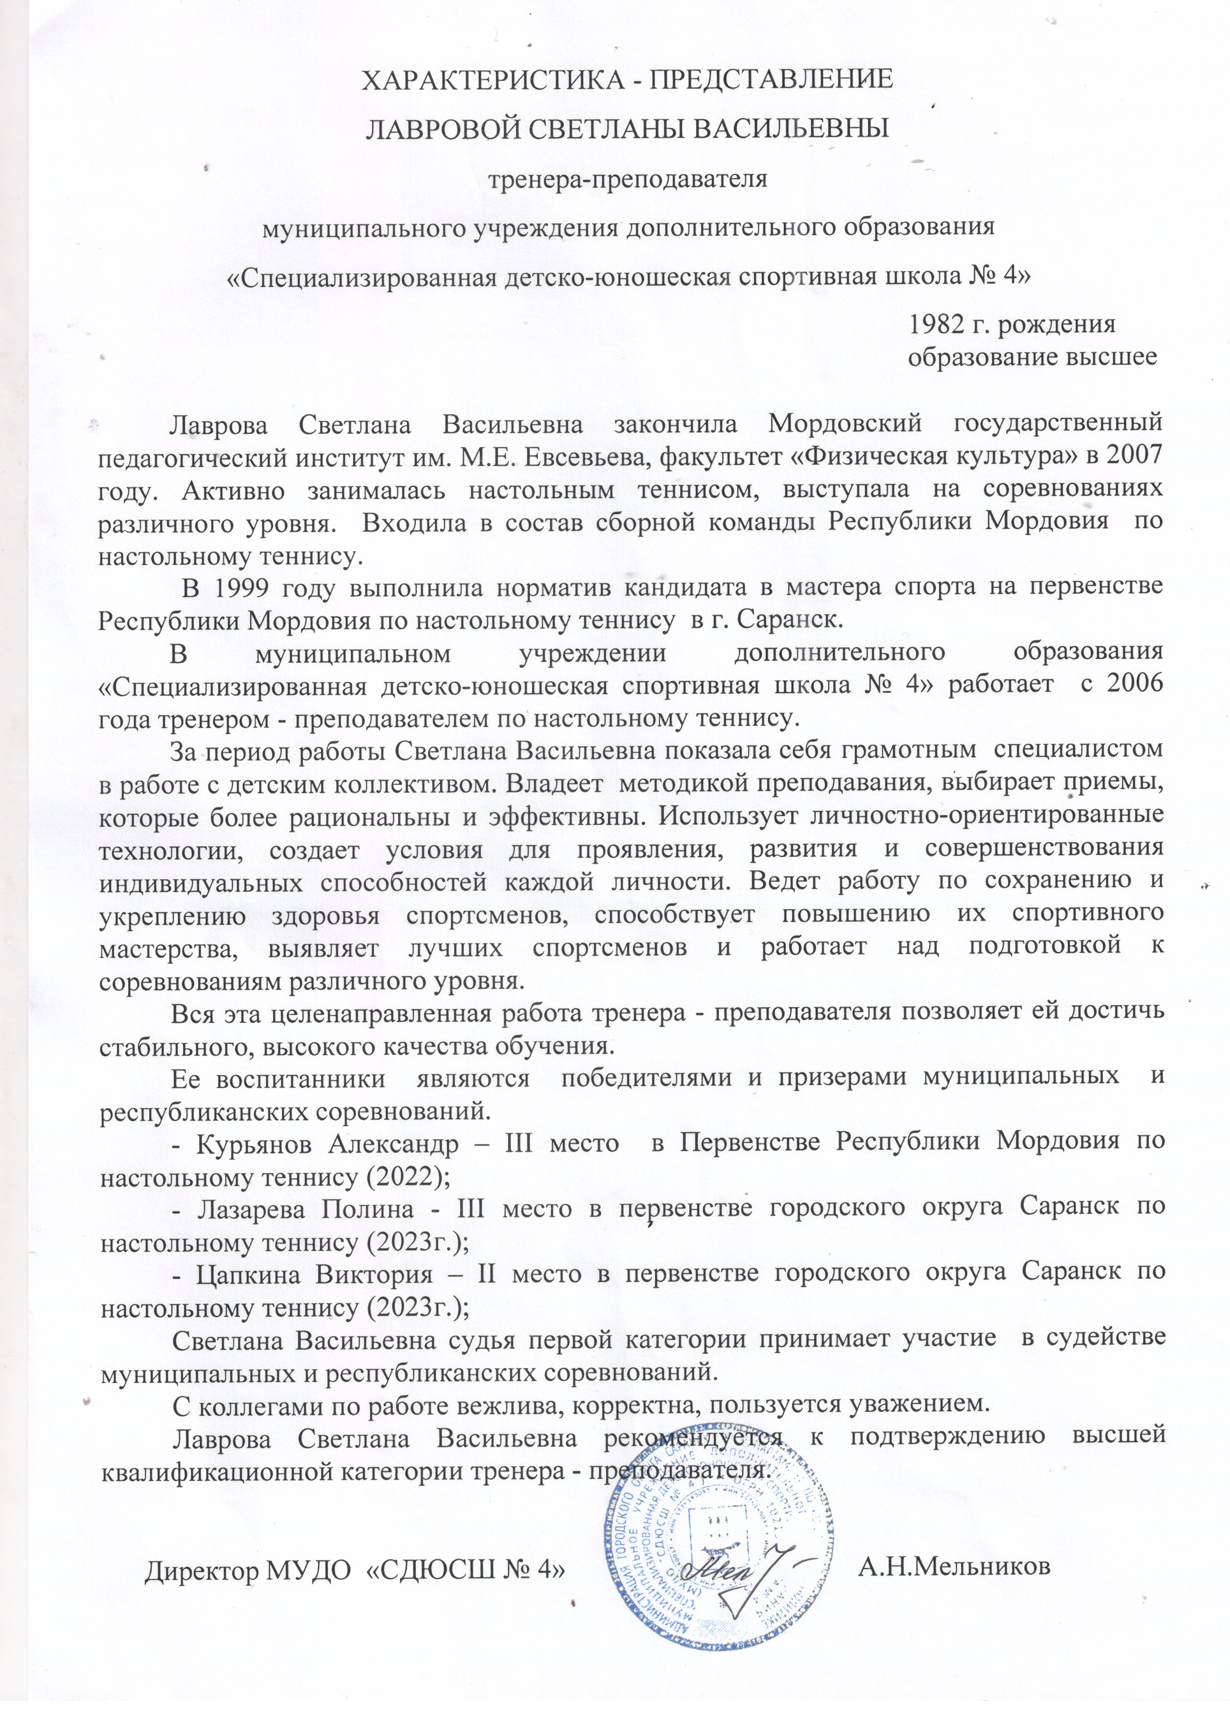

Slide 4
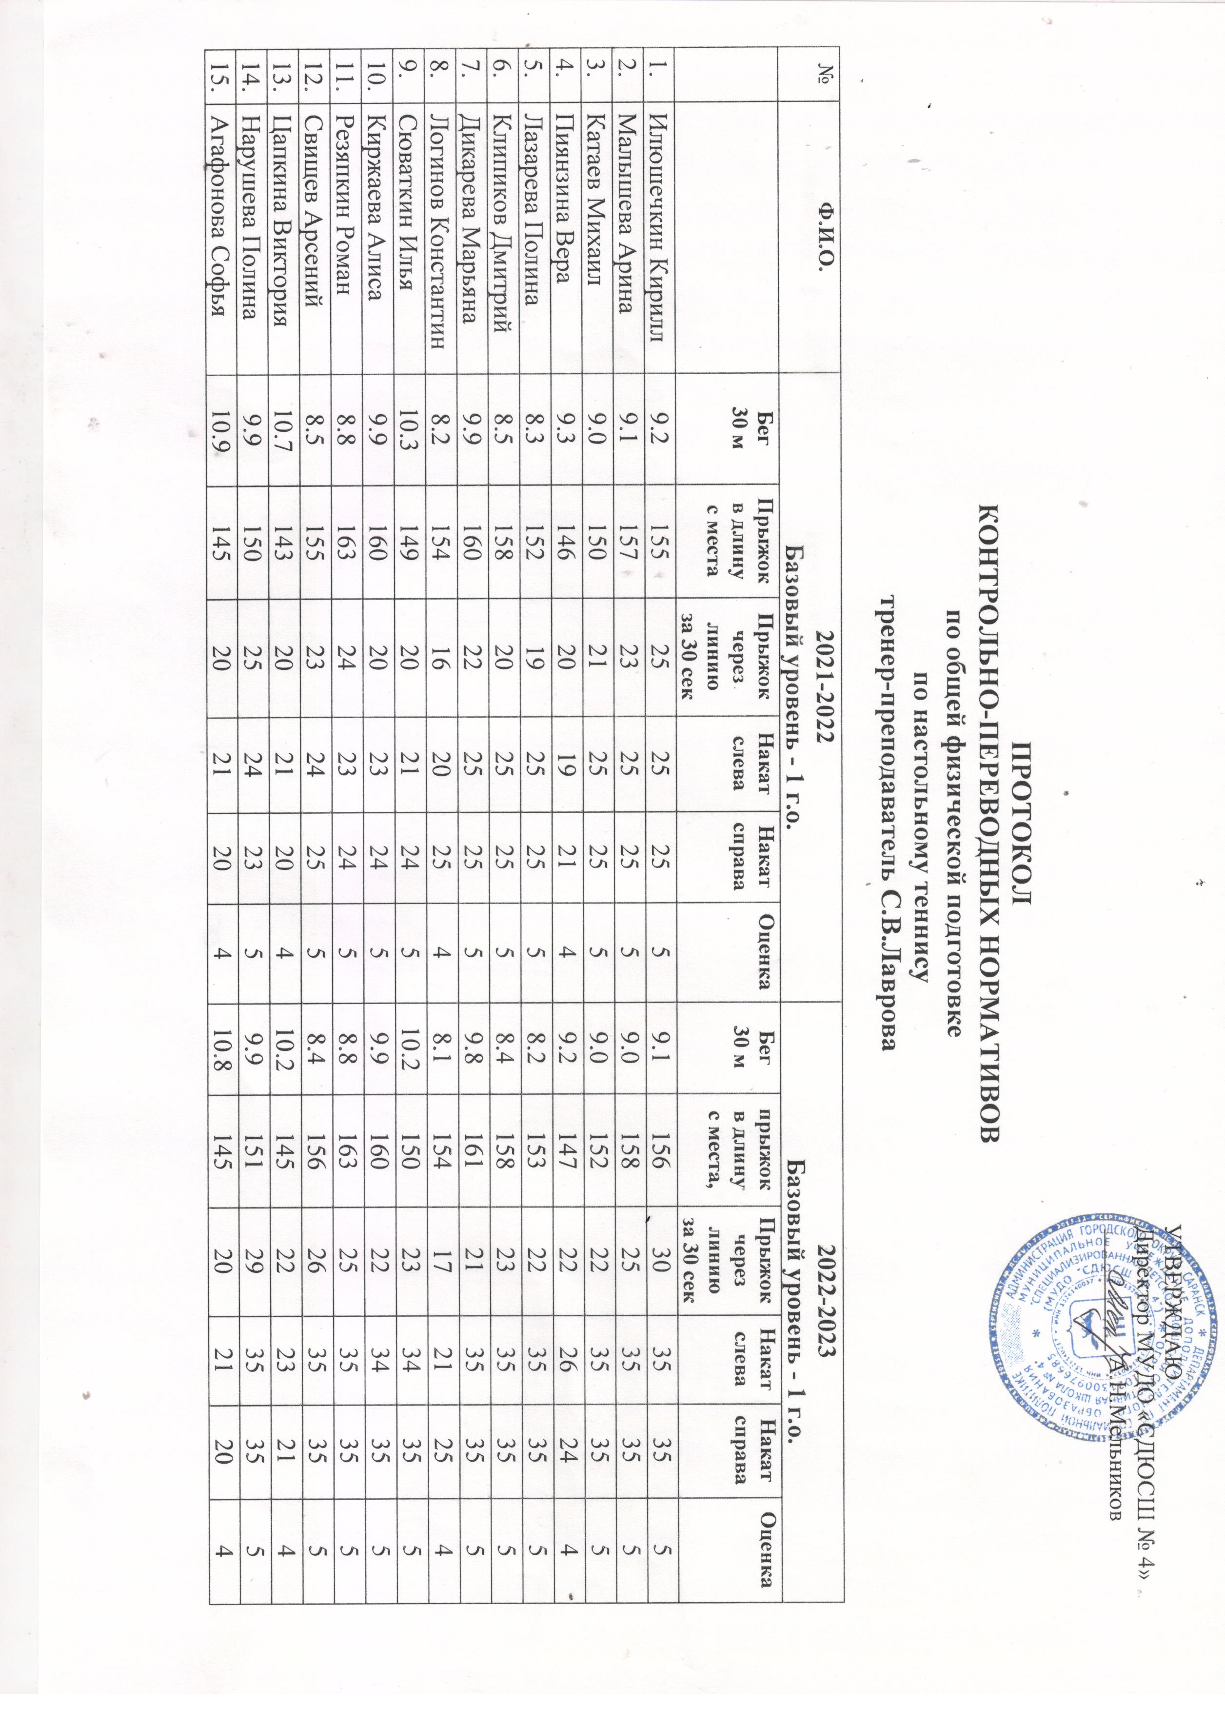
Степень обеспечения повышения уровня подготовленности воспитанников

Slide 5
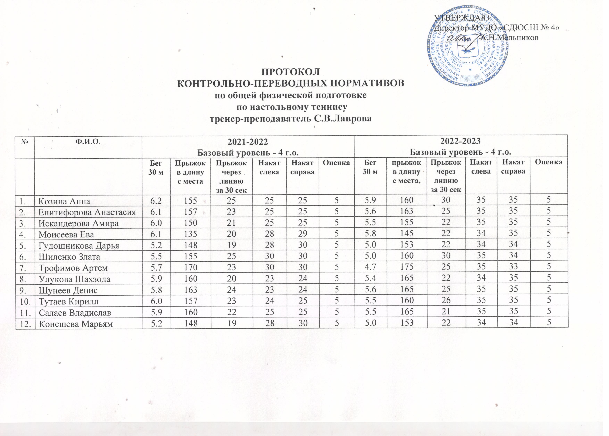

Slide 6
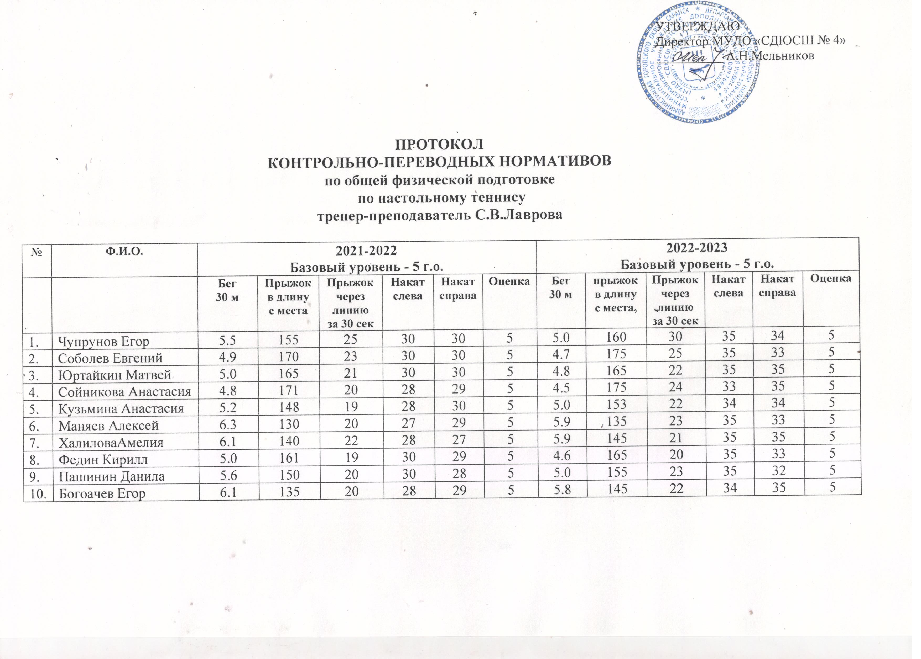

Slide 7
Сохранность контингента воспитанников
на этапах спортивной подготовки
Группа, год обучения | 2021 – 2022 учебный год |  |  | 2022 – 2023 учебный год
 | В начале года | В конце года | % | В начал года | В конце года | %
БУ – 5 г.о. | 10 | 10 | 100 | 10 | 10 | 100
БУ – 4 г.о. | 12 | 12 | 100 | 12 | 12 | 100
БУ – 1 г.о. | 15 | 13 | 95 | 15 | 13 | 95

Slide 8
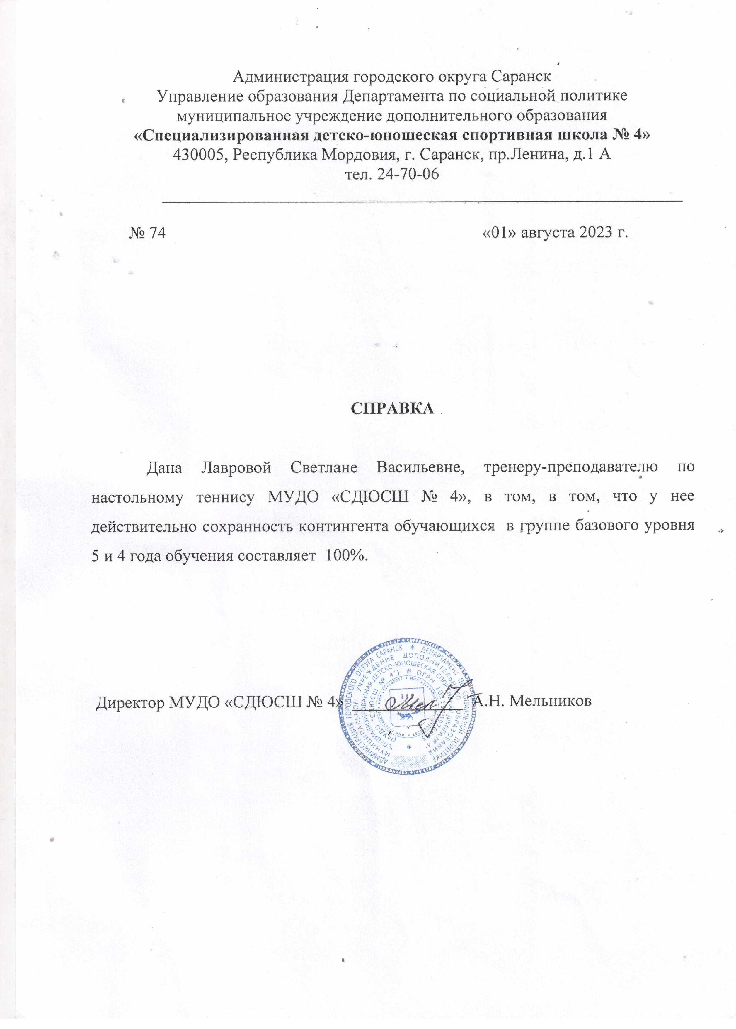

Slide 9
Результаты анализа текущей документации
Согласно нормативных документов, имеется следующая учебная документация:
Журнал учета работы учебных групп
Личные дела на обучающихся (заявление, личные карточки)
Протоколы контрольных переводных нормативов
Календарный план спортивно-массовых мероприятий
Протоколы, положения соревнований
Учебные планы и рабочий план конспект
План воспитательной и культурно-массовой работы с обучающимися
Перспективный план

Slide 10
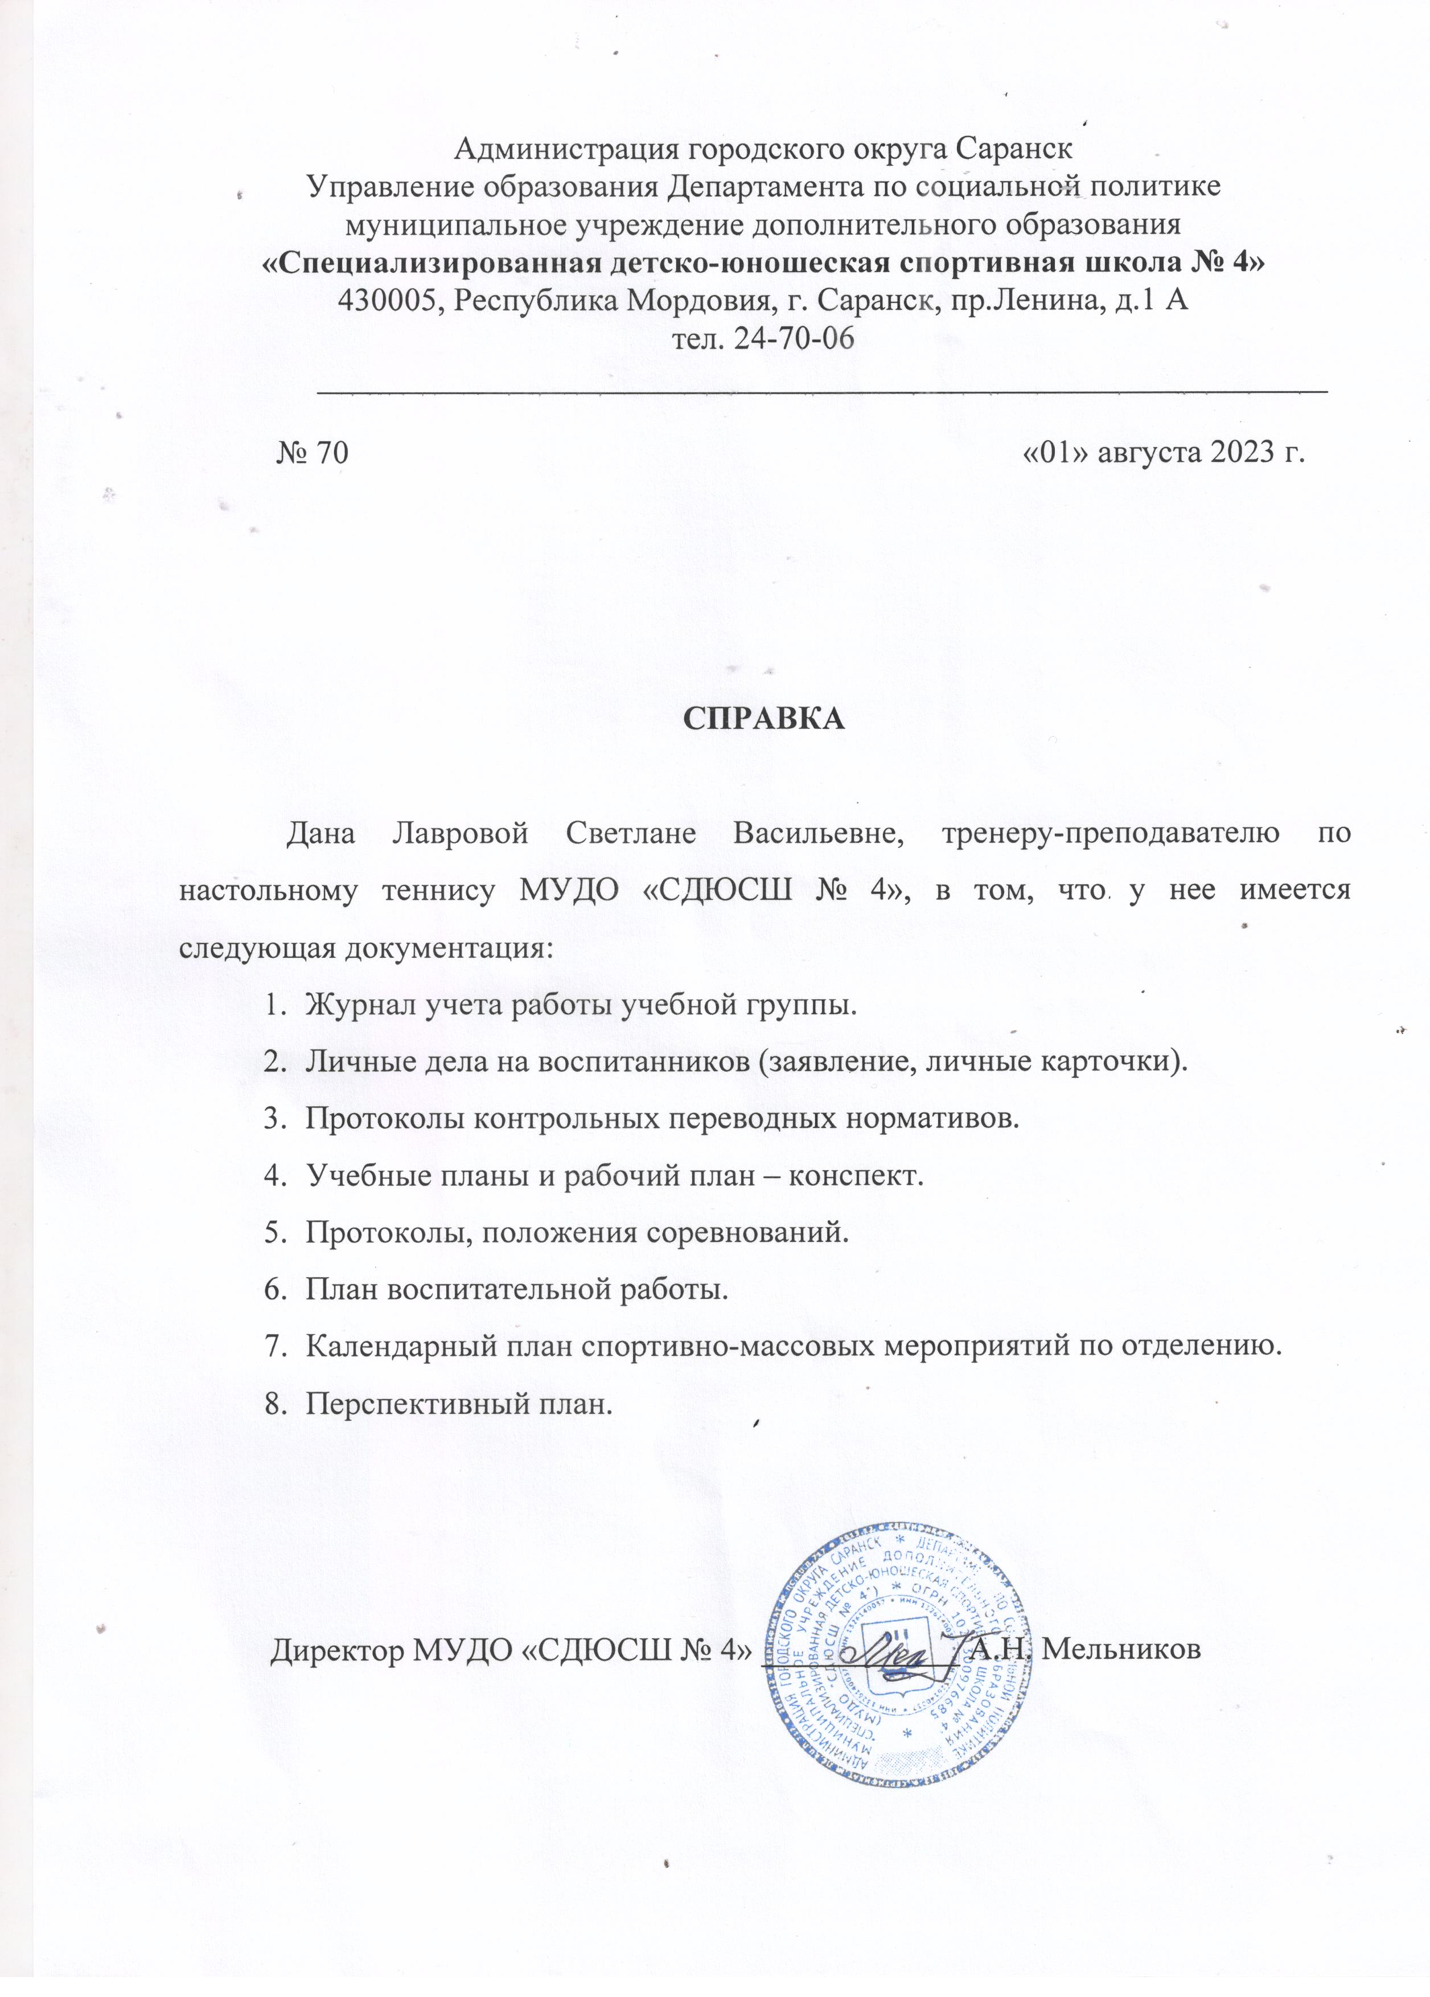
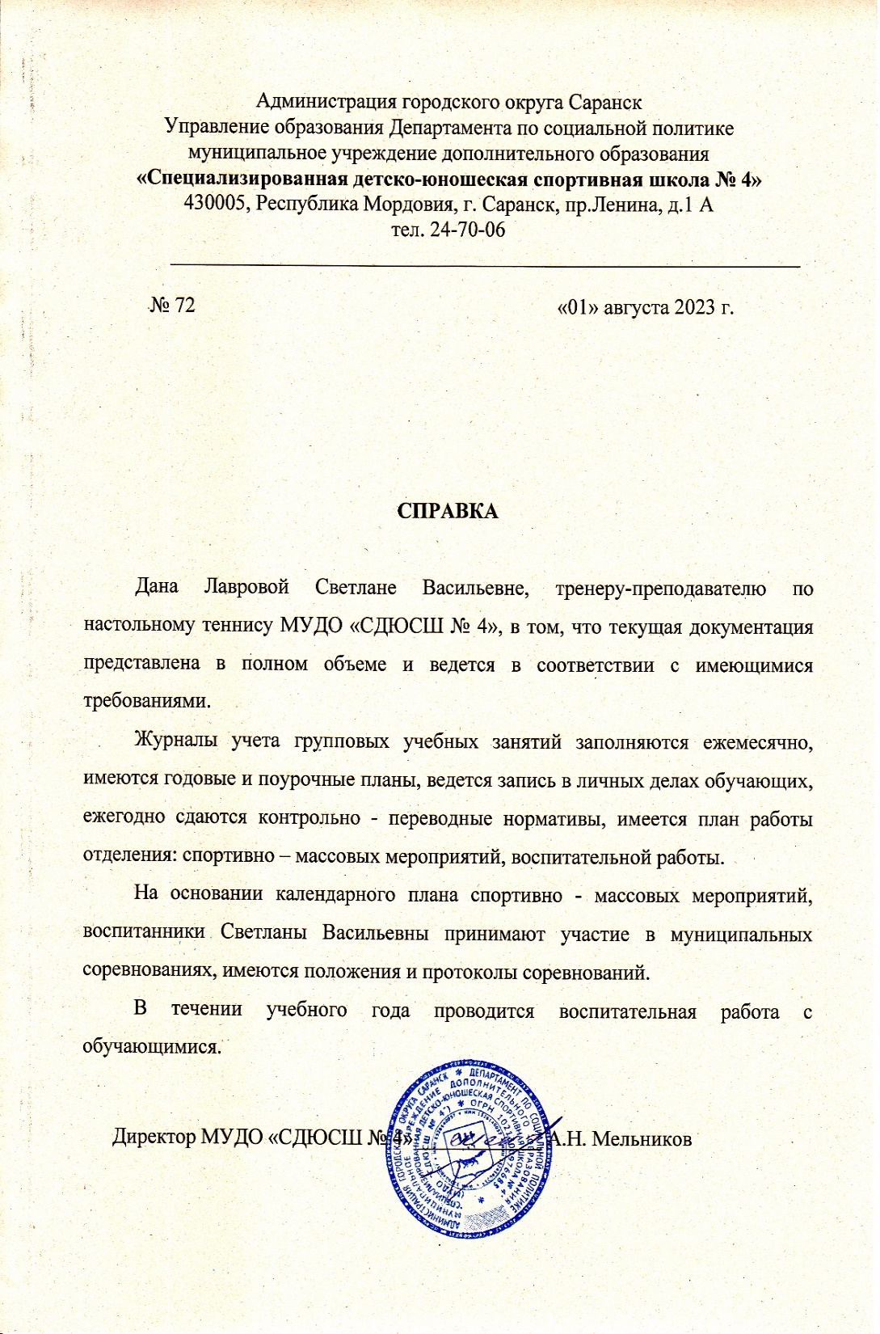

Slide 11
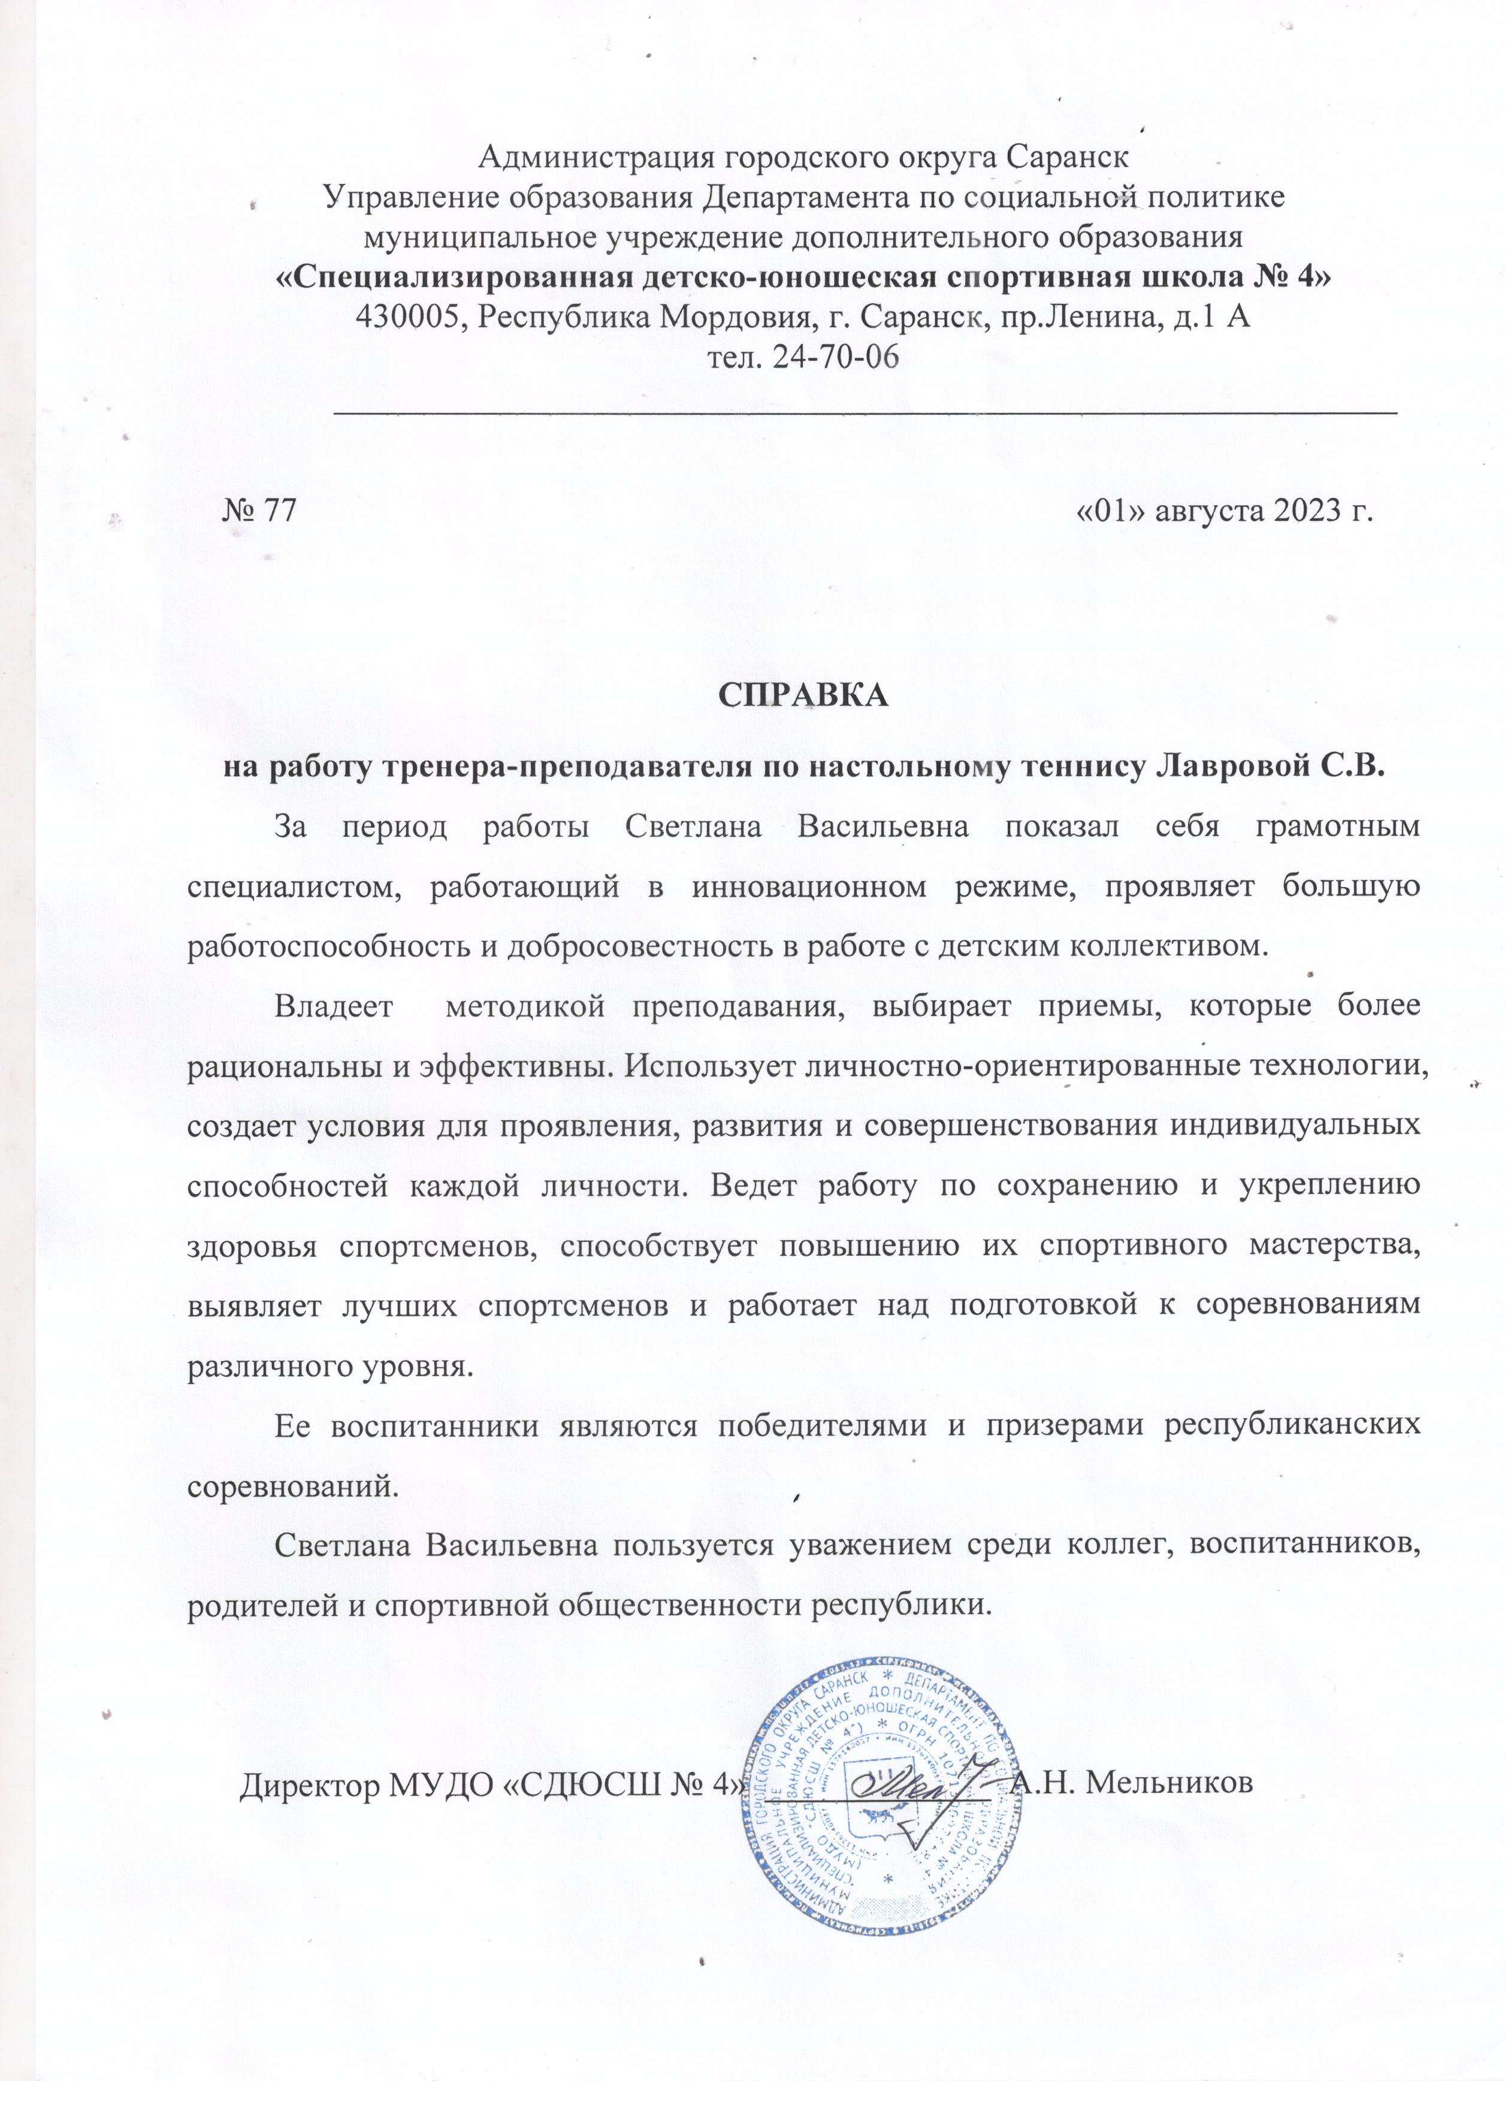

Slide 12
Выполнение воспитанниками требований для присвоения спортивных званий и разрядов
Спортсмены выполнили:
III юношеский разряд: 32 человека

Slide 13
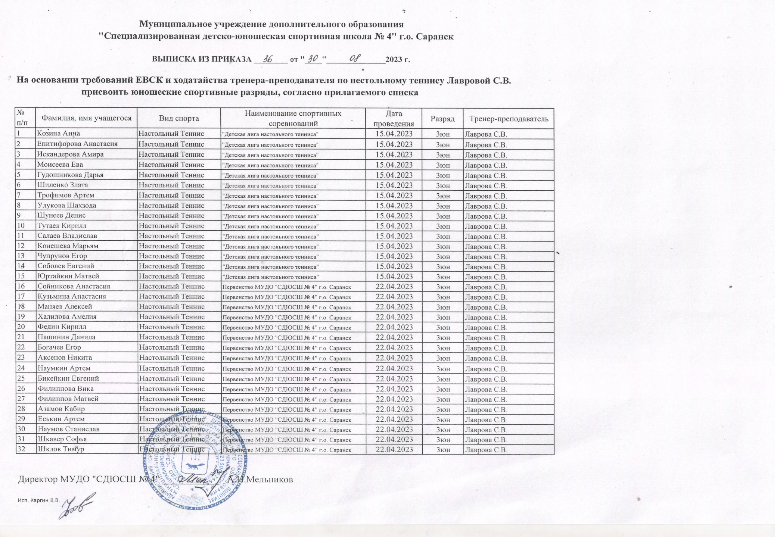

Slide 14
Проведение открытых мастер-классов, мероприятий
На уровне образовательной организации
Провела мастер - класс для тренеров – преподавателей по настольному теннису ДЮСШ по теме: «Совершенствование техники игры топ-спин в настольном теннисе», 12 апреля 2023г.
в спортивном зале МОУ СОШ № 17.

Slide 15
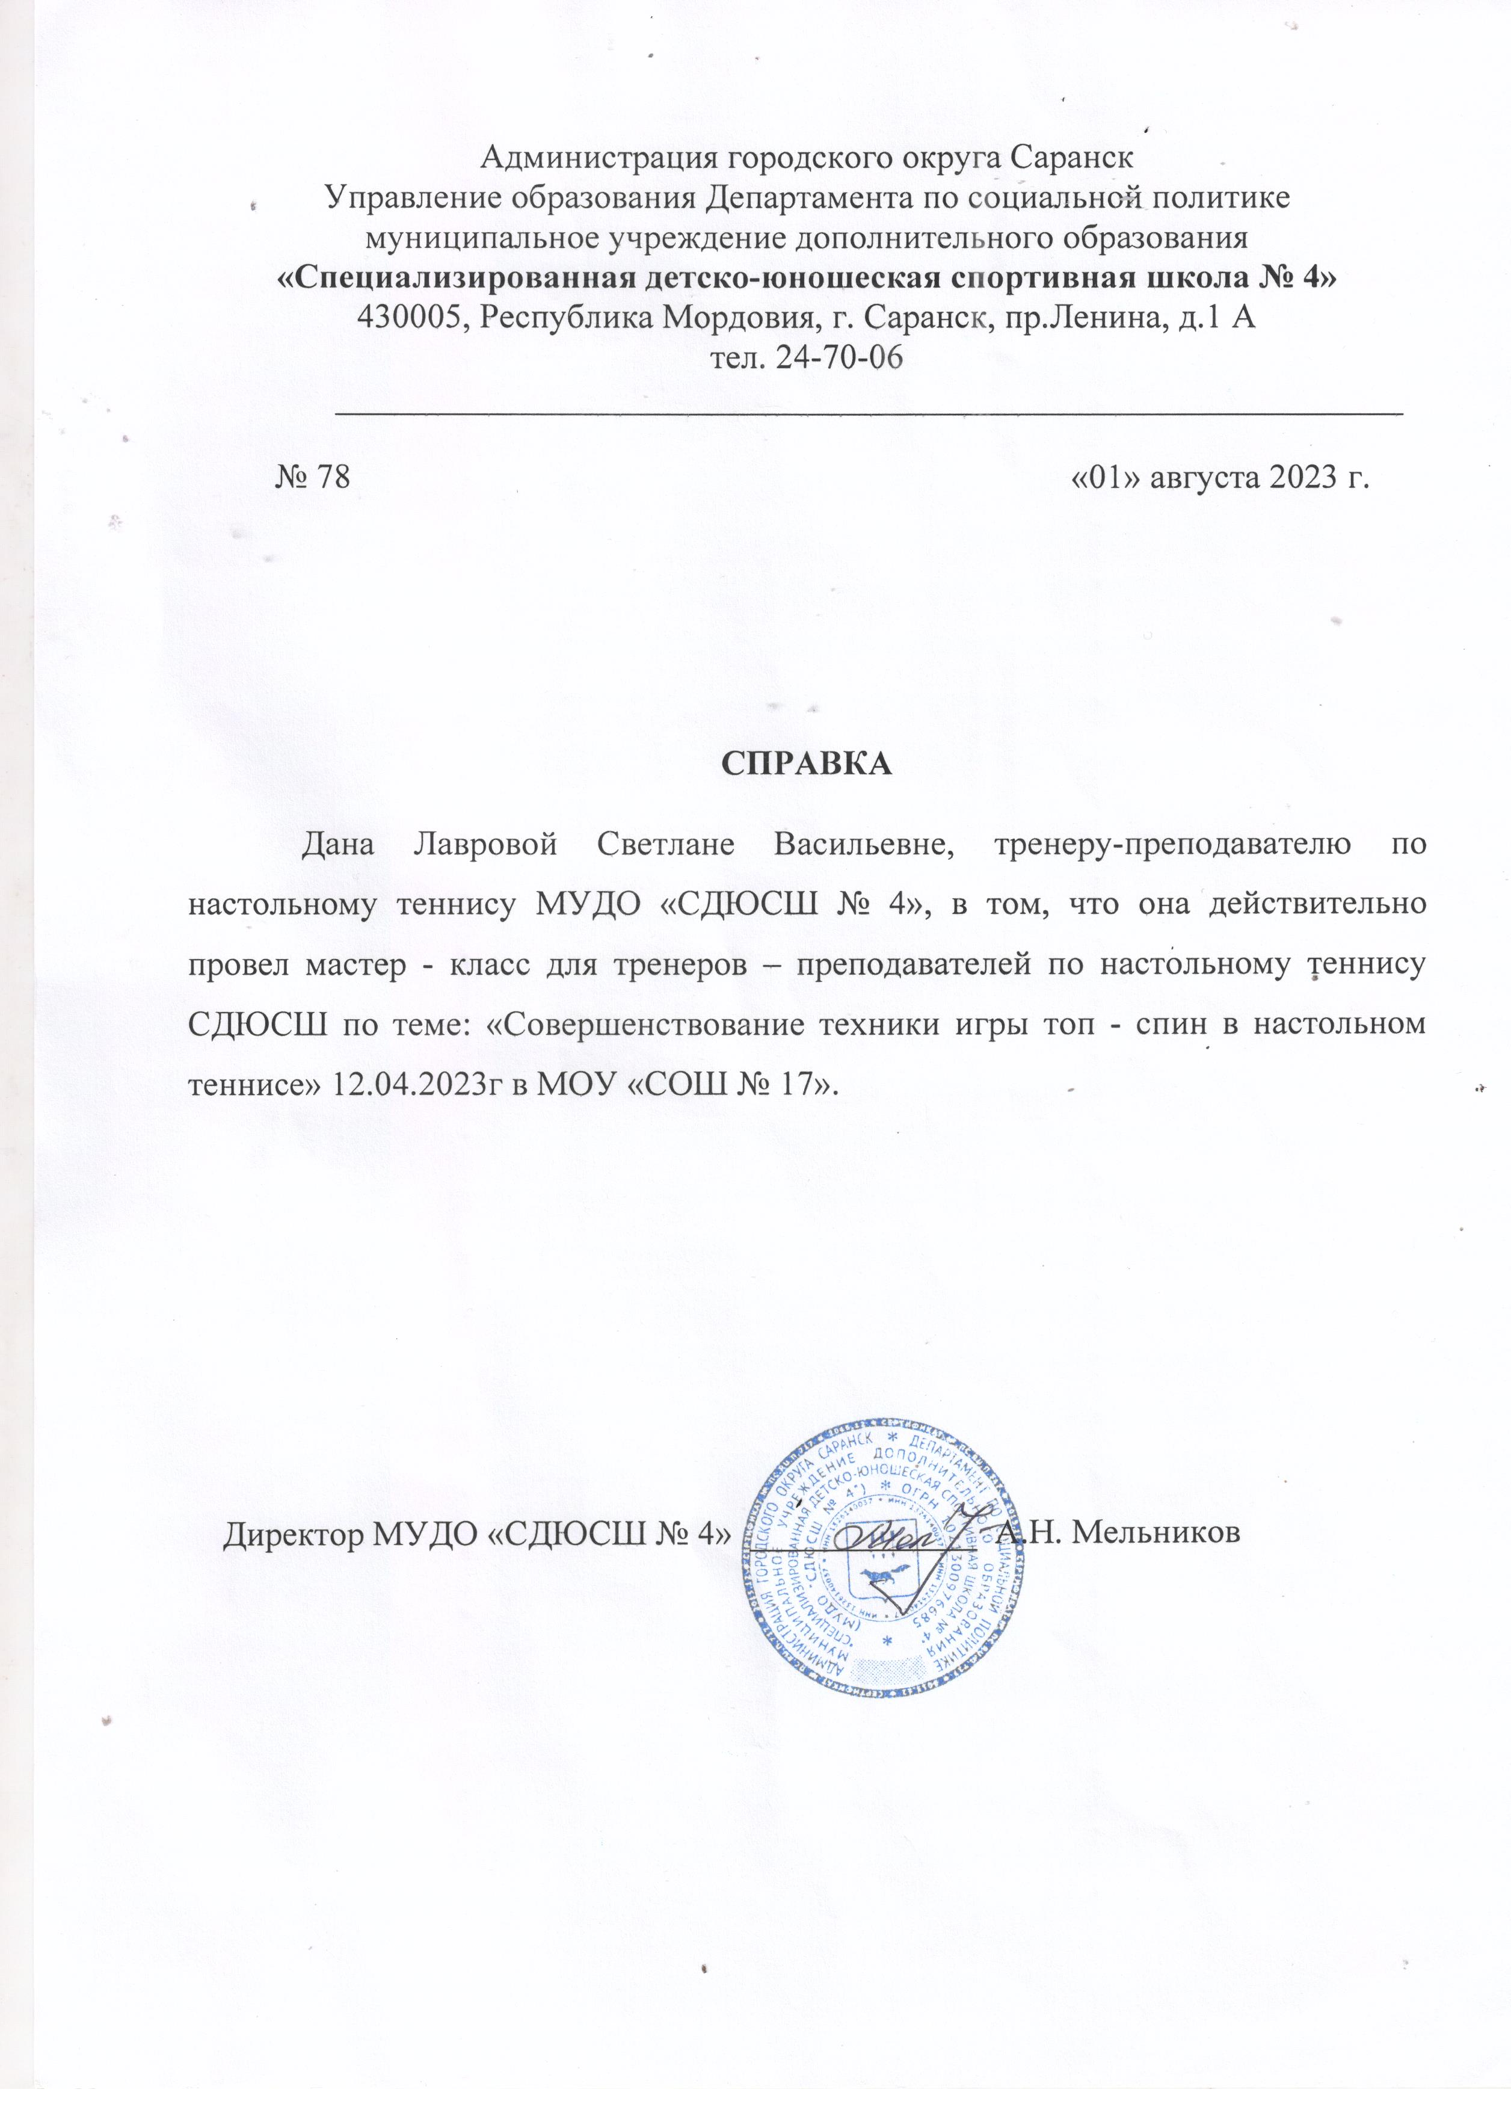

Slide 16
Выступления на научно-практических конференциях,
семинарах, секциях; проведение открытых уроков, мастер-классов, мероприятий; участие в конкурсах
На республиканском уровне:
Принимает активное участие в судействе муниципальных, республиканских соревнований по настольному теннису

Slide 17
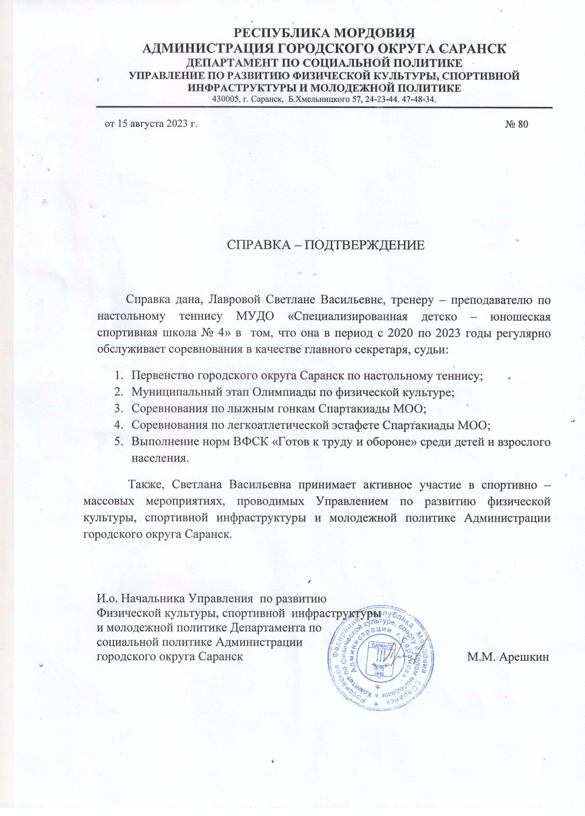
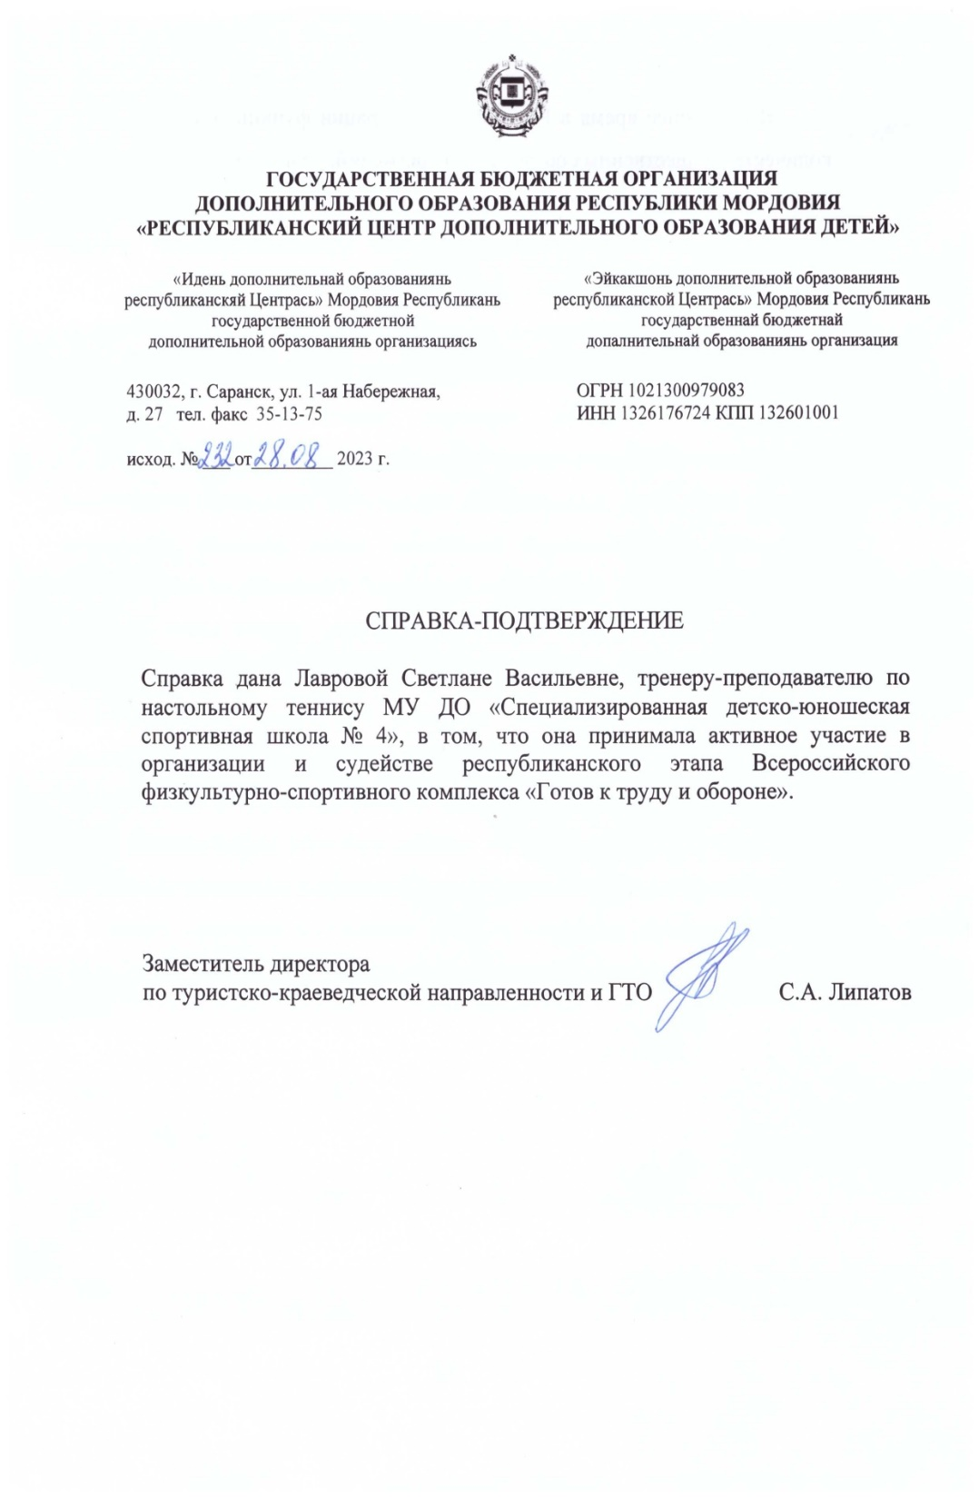

Slide 18
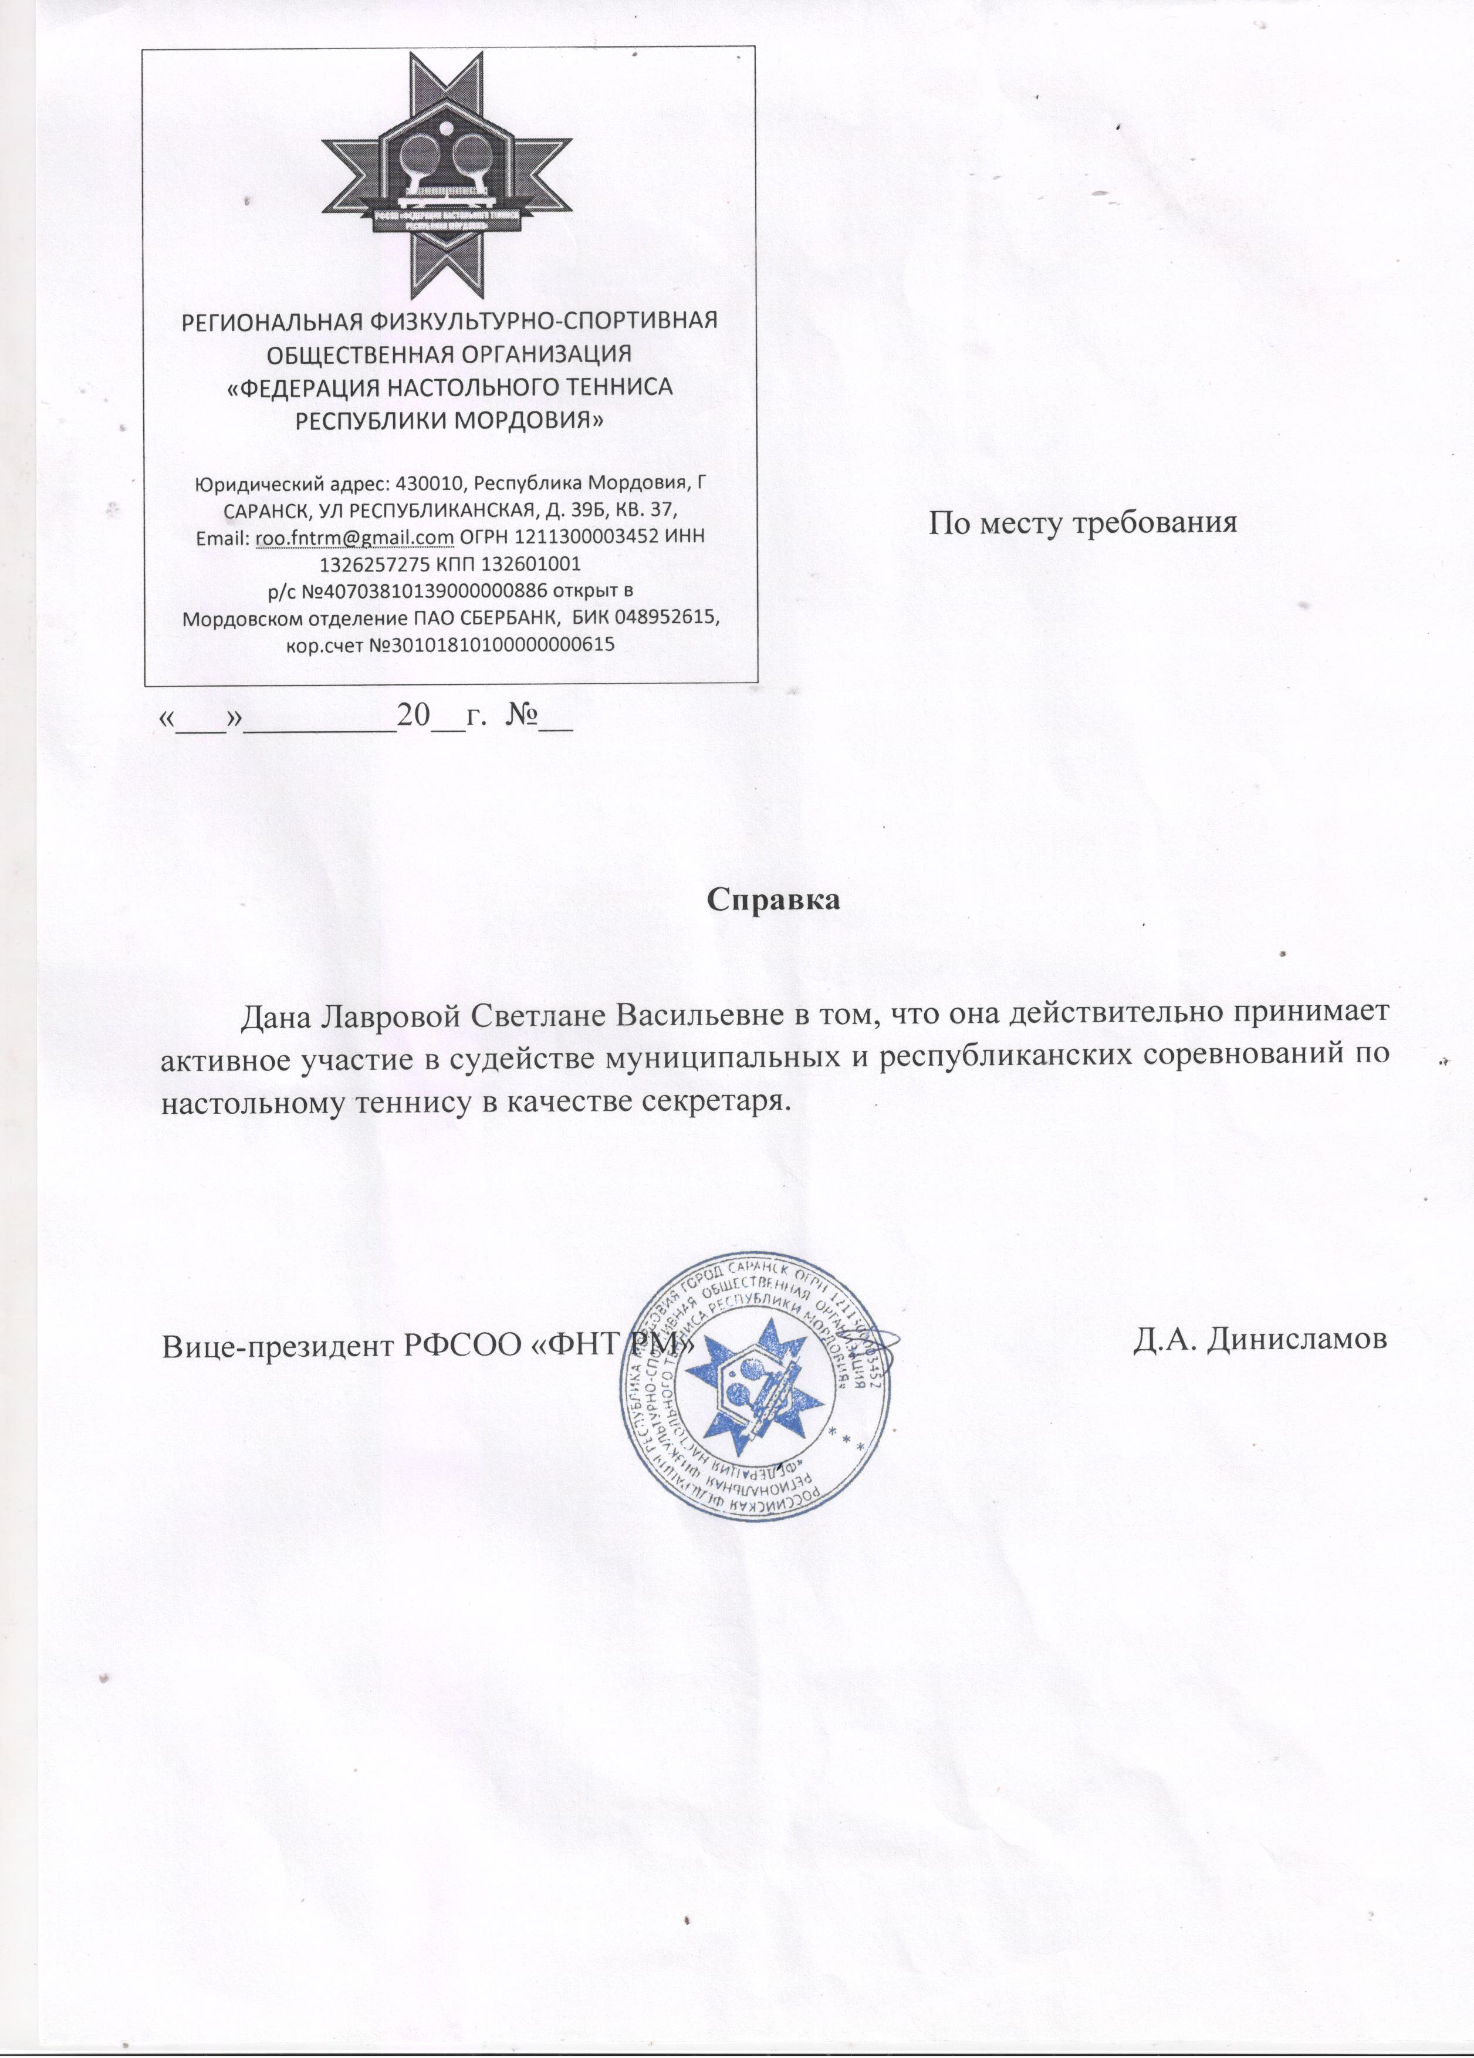
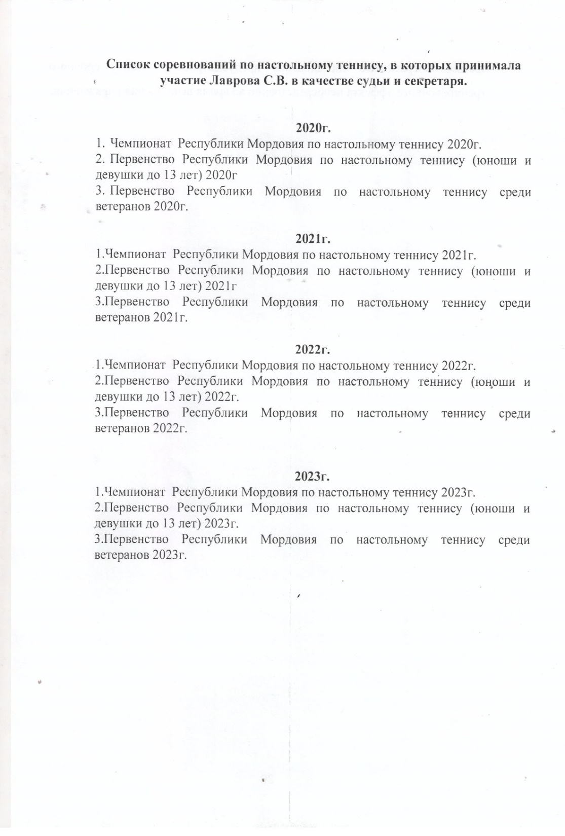

Slide 19
Результаты участия воспитанников в официальных соревнованиях
Муниципальный уровень:
Цапкина Виктория - II место на первенстве г.о. Саранск по настольному теннису 2023г.
Лазарева Полина - III место на первенстве г.о. Саранск по настольному теннису 2023г;

Slide 20

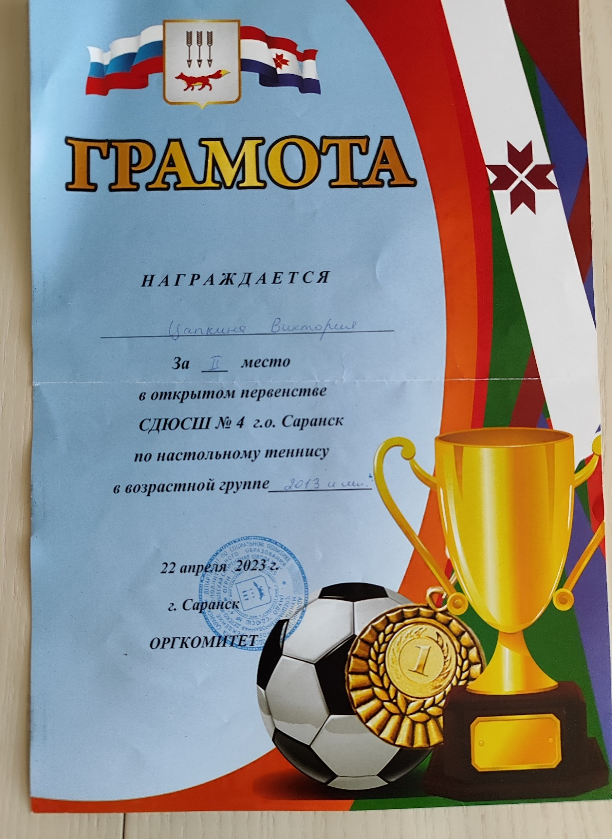

Slide 21
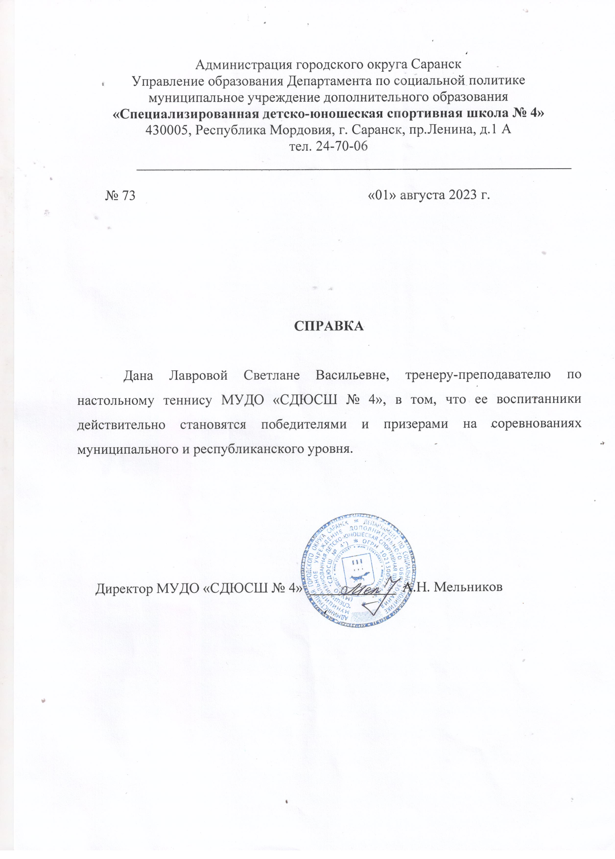

Slide 22
Система взаимодействия с родителями воспитанников
Родительские собрания (сентябрь, декабрь, февраль, май)
Проведение бесед на различные темы: «Здоровый образ жизни», «Воспитание нравственности и формирование правильной самооценки ребенка в семье», «Психологическая подготовка спортсмена»,
«Специфика семейного воспитания: позитивное и негативное», «Физиологическое взросление и его влияние на формирование личностных качеств спортсмена» (в течение учебного года)
Посещение учебно-тренировочных занятий, спортивно-массовых мероприятий (в течение учебного года)
Контроль за прохождением медицинского осмотра обучающихся в республиканском врачебно-физкультурном диспансере (2 раза в год)
Совместные прогулки на лыжах, коньках, посещение бассейна

Slide 23
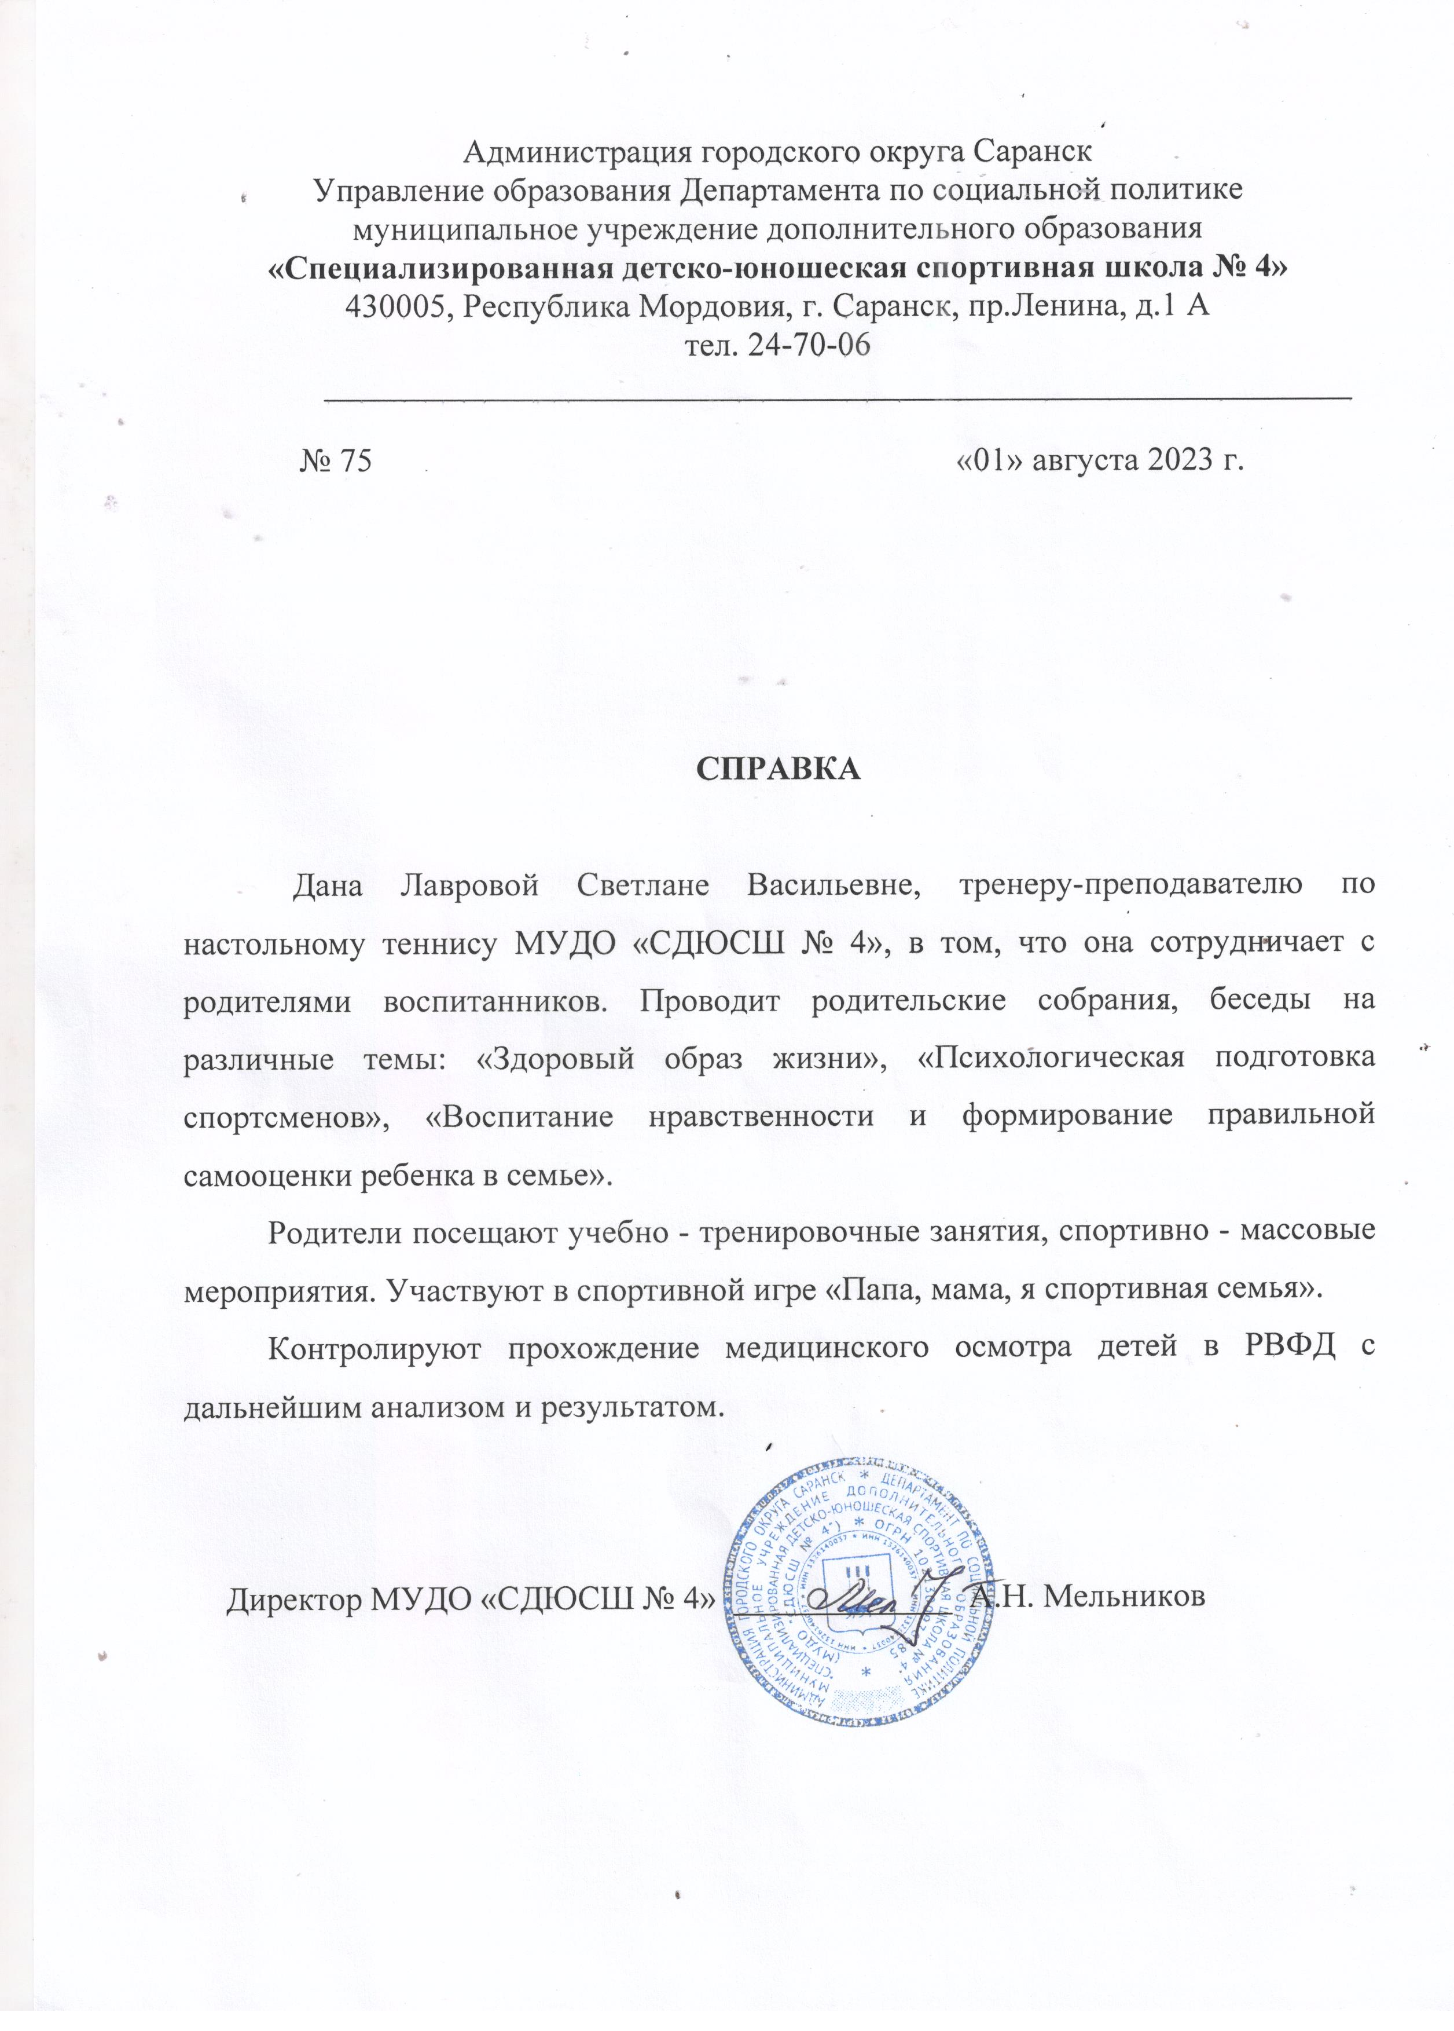

Slide 24
Наличие авторских программ, методических разработок
Разработано методическое пособие на тему: «Методика воспитания
скоростных способностей в настольном теннисе». Методическое пособие
рекомендовано к внедрению в тренировочный процесс на заседании
кафедры теории методики физической культуры и спорта Мордовского
государственного педагогического университета им. М.Е. Евсевьева
Рецензент:
Трескин М.Ю. - кандидат педагогических наук, доцент кафедры
физического воспитания и спортивных дисциплин

Slide 25
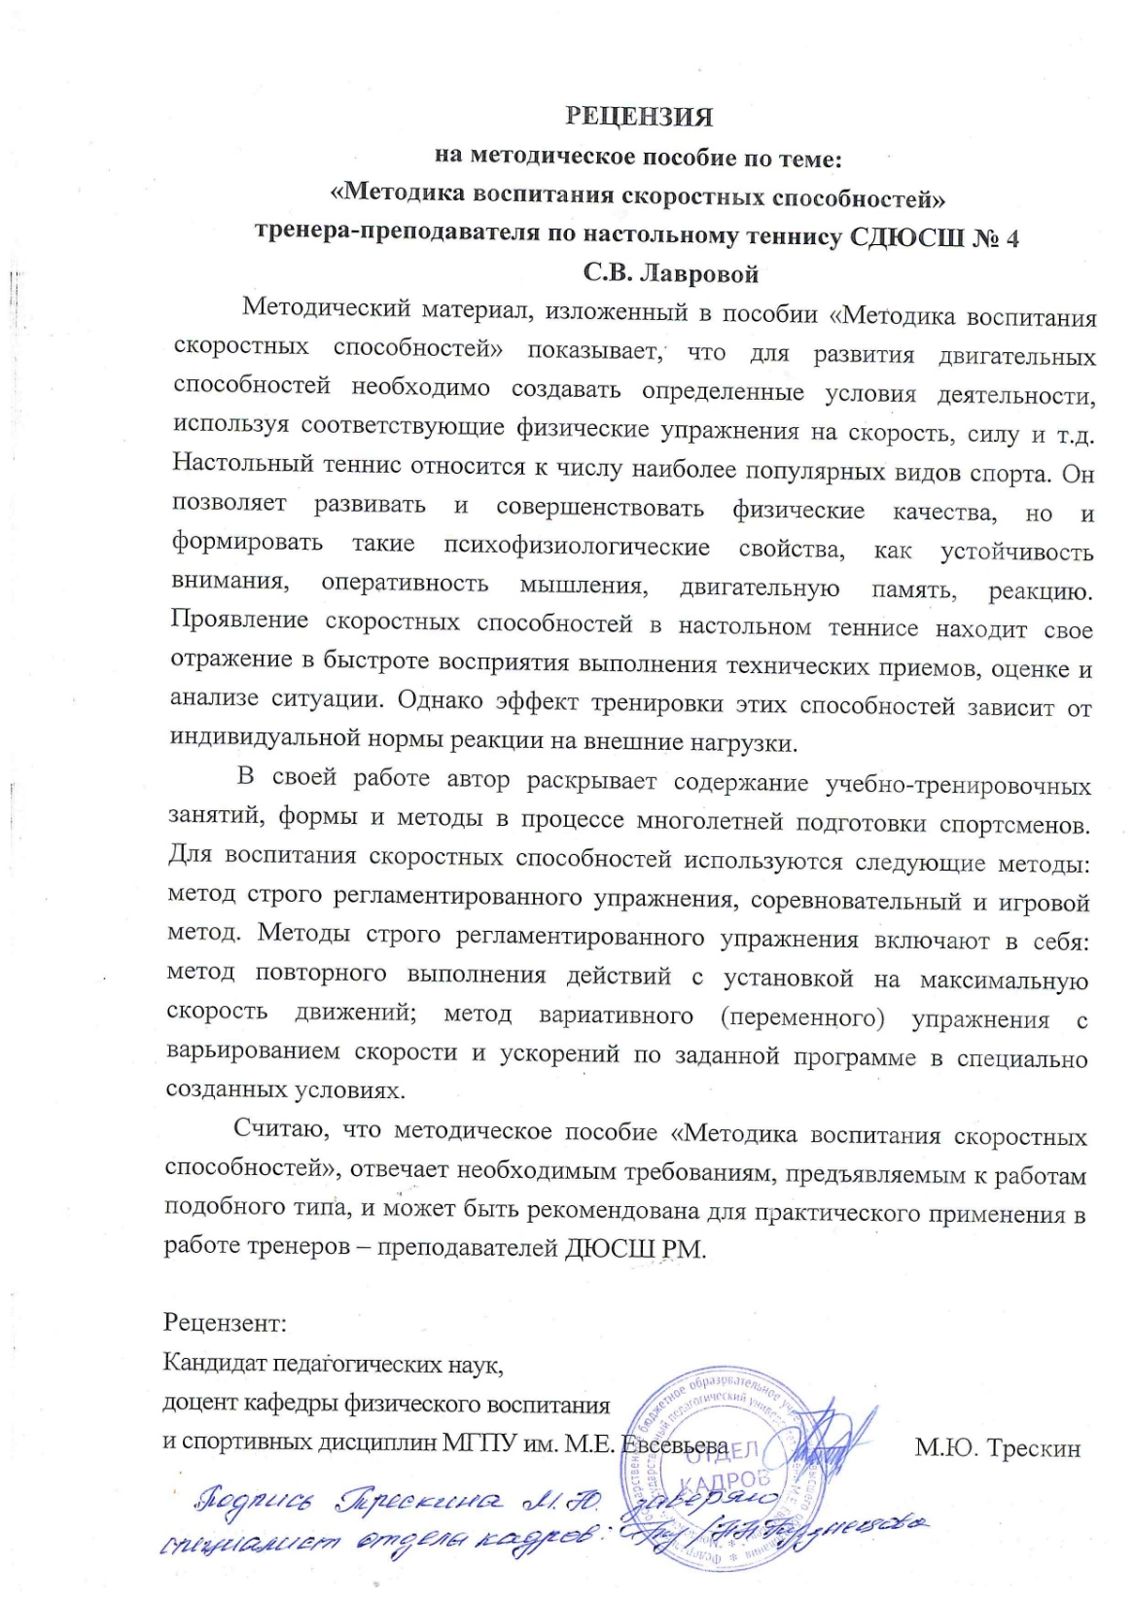
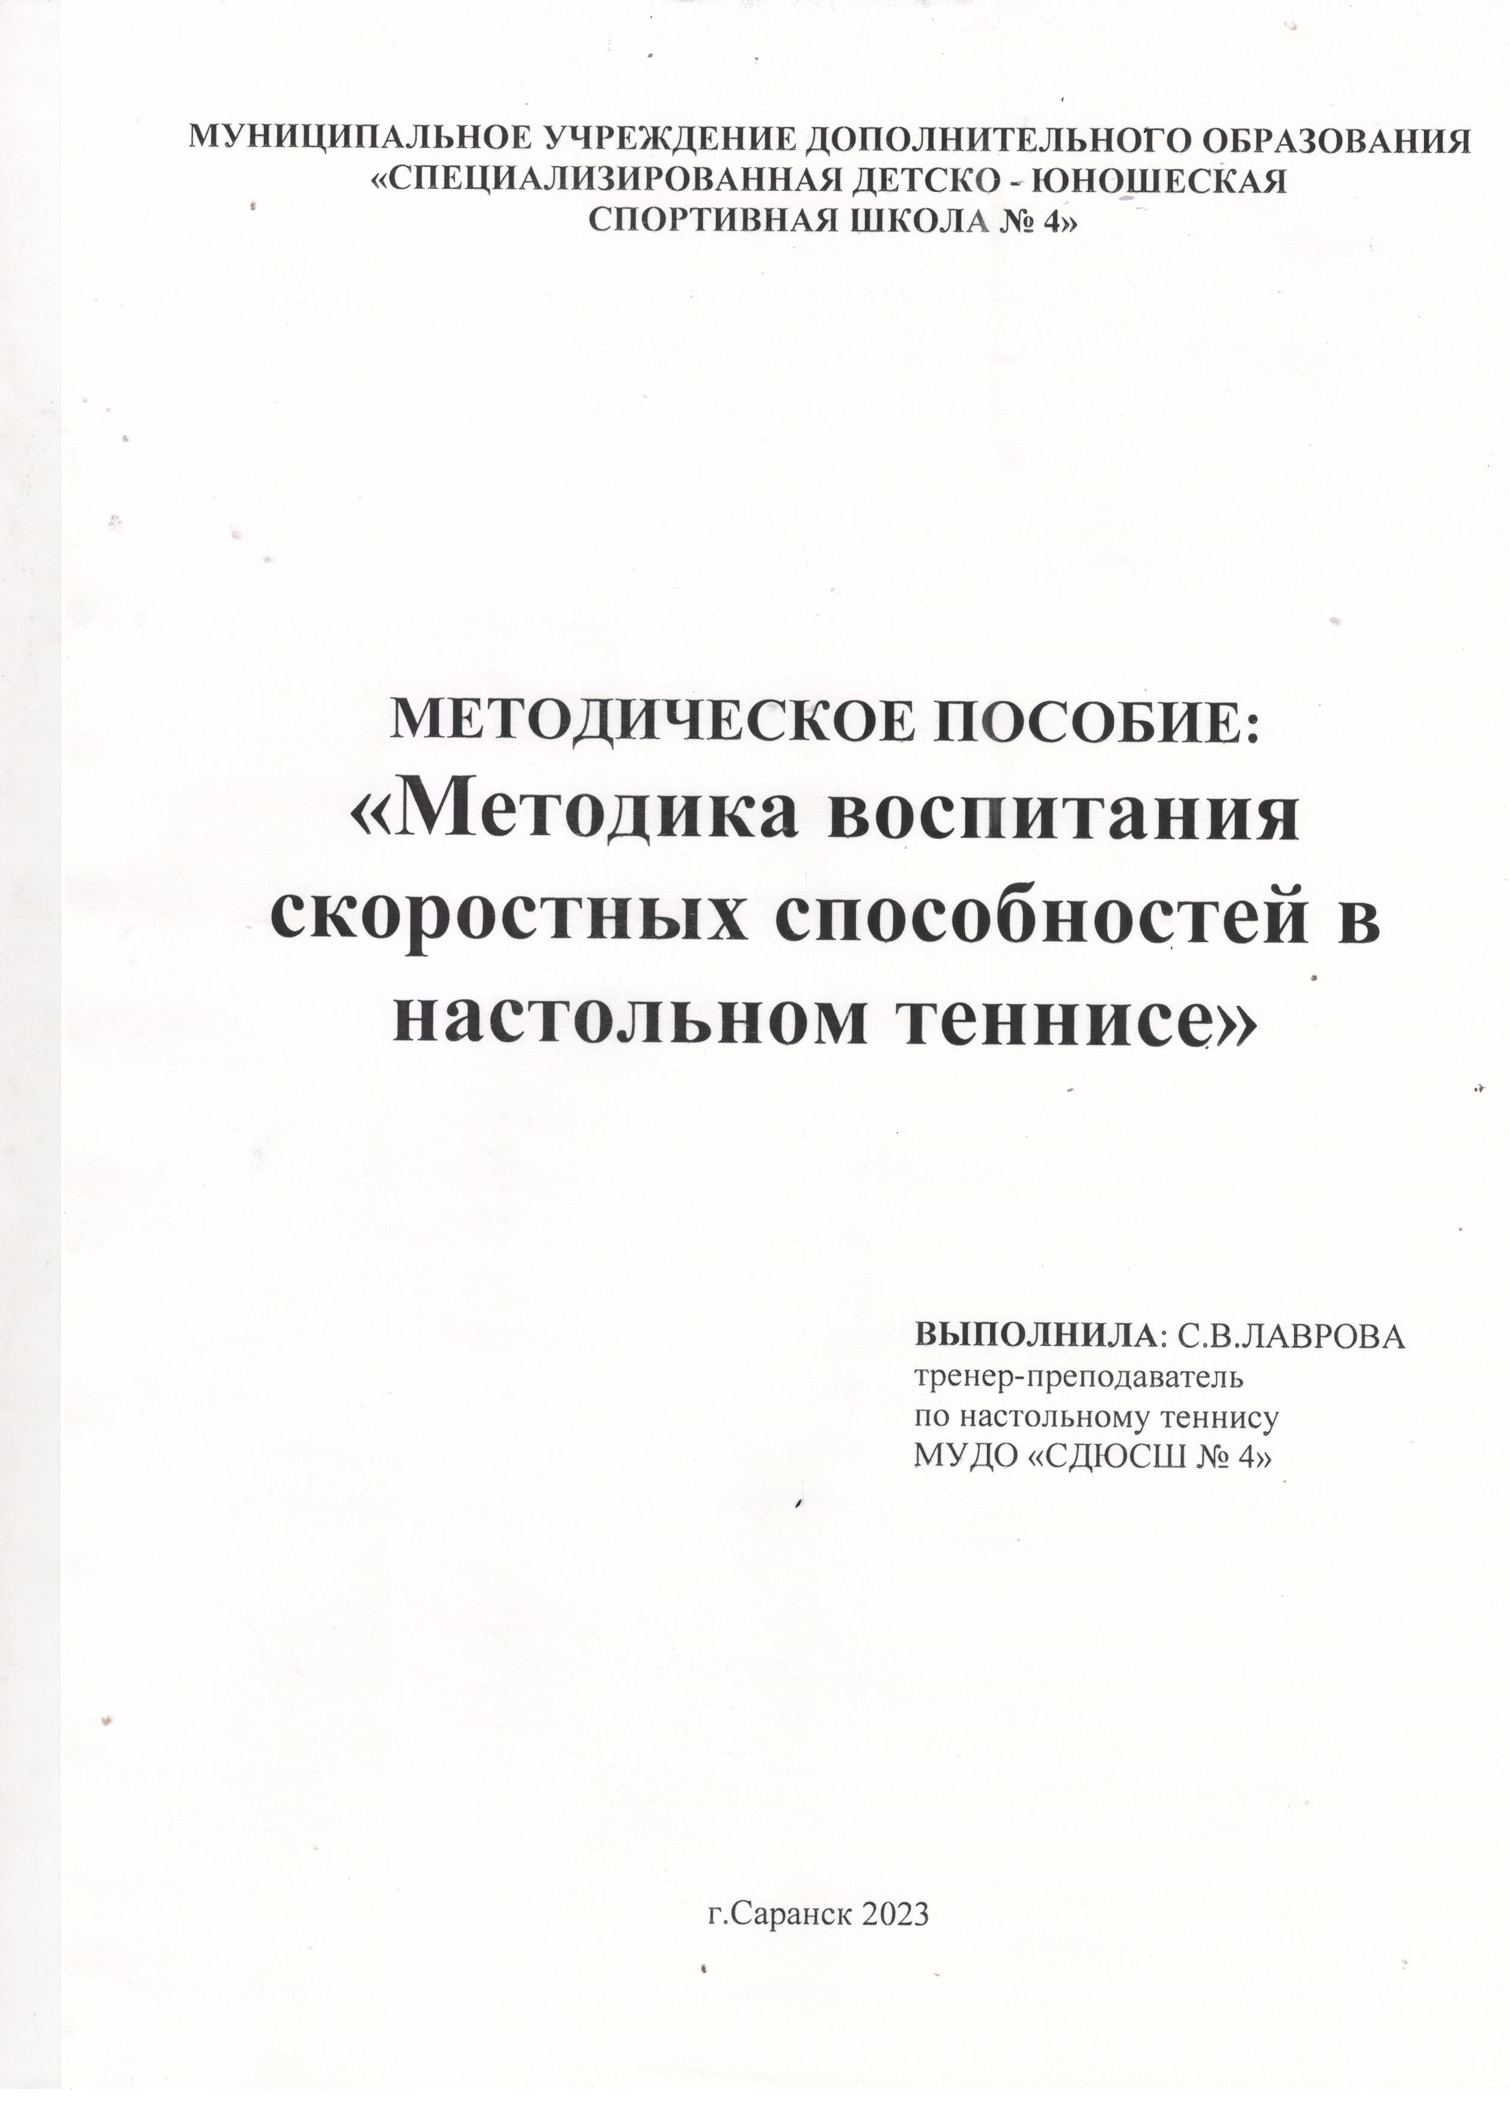

Slide 26
